Slide 1
基于LDA模型的文献主题分析系统
答辩人：魏海东
战队名称：临渊
战队成员：魏海东、杨俊峰、张鸿涛

Slide 2
目录
1
项目背景与目标
2
核心功能与技术架构
3
创新点与应用场景
4
成果展示与未来展望

Slide 3
项目背景与目标

Slide 4
科研工作者的痛点
海量论文难以快速把握
面对50万+学术论文，如何快速识别热点技术？
技术发展脉络不清晰
各技术领域如何演进？未来趋势难以预测。
缺乏智能化的分析工具
传统方法效率低，急需AI技术赋能。

Slide 5
项目简介
1
2
3
4
智能主题分类
可视化
AI深度分析
目标用户
基于LDA无监督学习，自动识别15个技术主题，助力快速把握热点。
通过交互式图表展示技术发展趋势，让数据更加直观易懂。
集成大语言模型，提供智能洞察，辅助深入理解技术内涵。
面向高校学生、青年研究员、科研团队和技术决策者等群体。

Slide 6
核心功能与技术架构

Slide 7
核心功能
主题发现与分析
趋势可视化
自动识别15个技术主题，基本数据展示，可视化关键词分布。
提供年度趋势总图、多主题对比和时间范围动态筛选功能。
主题地图探索
AI深度分析
借助pyLDAvis交互式主题地图，展现技术生态系统。
集成大语言模型，实现多场景智能分析。

Slide 8
技术架构
表示层
React + TypeScript + Vite 前端应用
HTTP API
应用层
Flask + Python 后端服务
模型加载
模型层
LDA 主题建模 + 机器学习算法
数据访问
数据层
CSV数据 + Parquet向量化数据 + LDA模型数据

Slide 9
LDA主题模型原理
关键词1
主题1
文章
关键词2
主题2
主题
关键词3
关键词4
主题3

Slide 10
创新点与应用场景

Slide 11
创新亮点
智能主题发现
AI深度分析
基于LDA无监督学习，结合领域知识标注，自动识别15个技术主题。
集成大语言模型，实现流式输出和智能提示。帮助使用者更好的理解展示内容。

Slide 12
应用场景
4
2
学术研究
3
研究方向选择
技术决策支持
辅助综述写作，发现研究空白。
分析技术发展趋势，预测未来技术方向。
1
为技术投资提供帮助，识别技术融合机会。
文献调研
快速了解领域技术热点，识别新兴技术趋势。

Slide 13
成果展示与未来展望

Slide 14
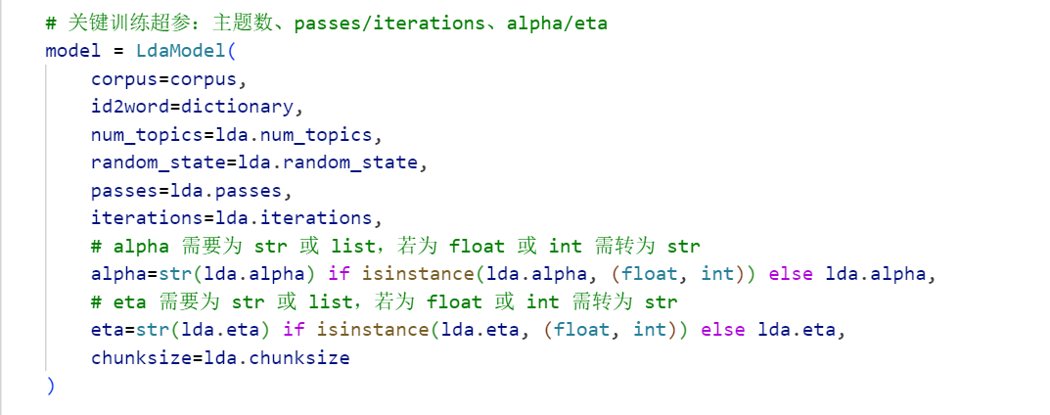
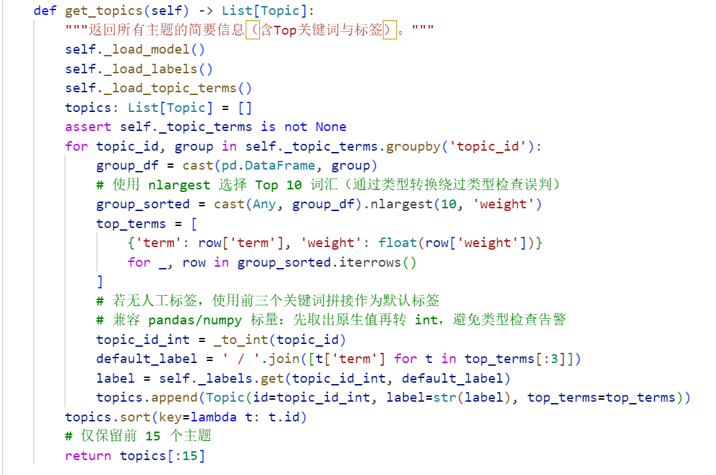
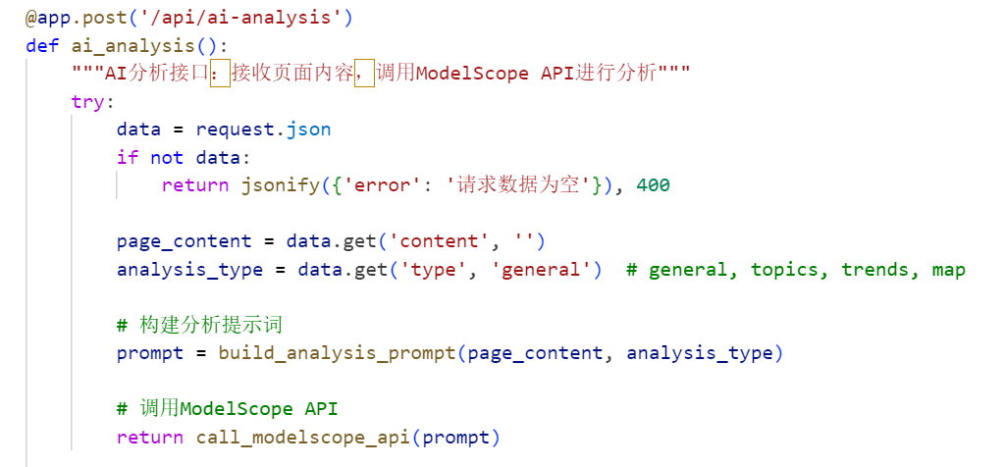
代码展示
LDA模型训练代码
主题服务核心代码
AI分析接口

Slide 15
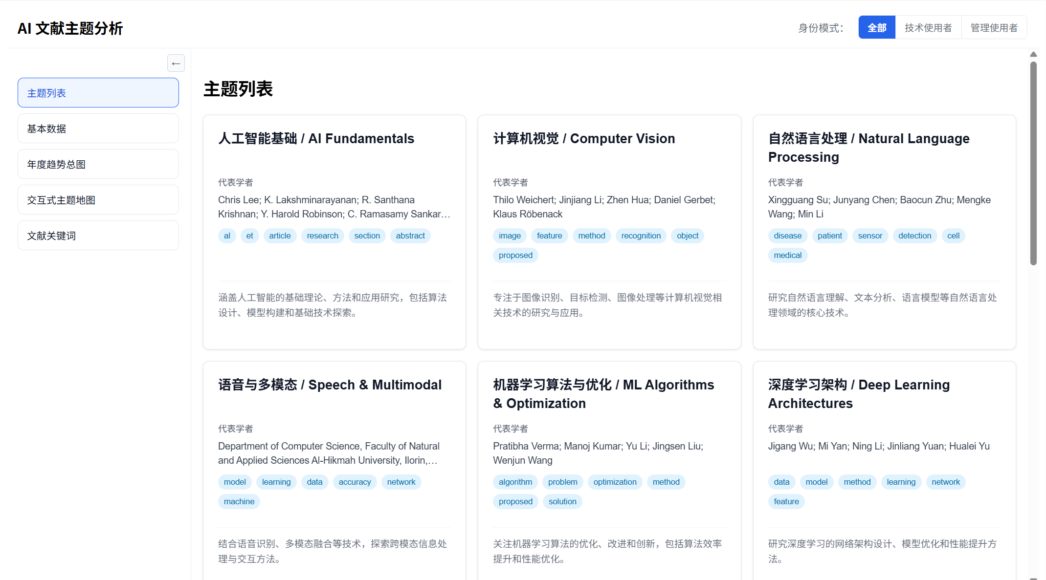
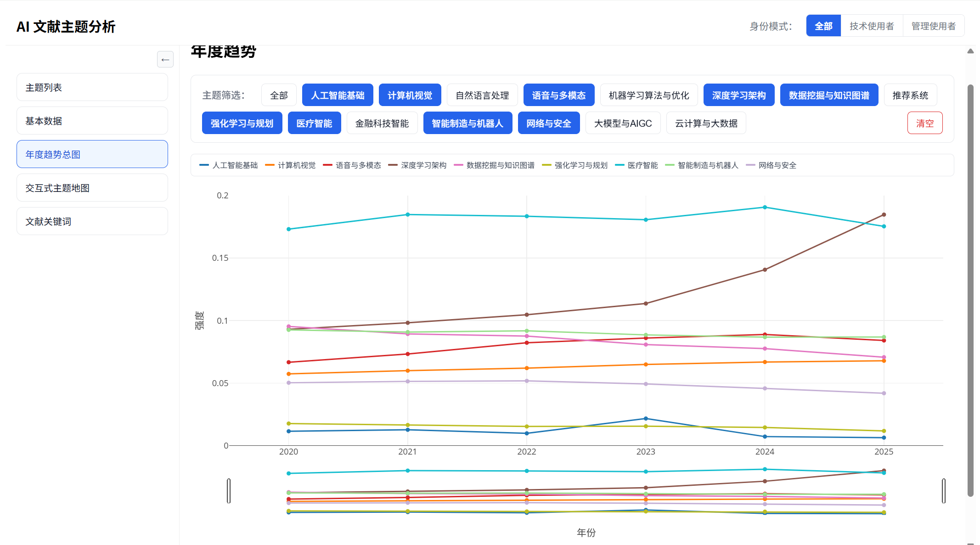
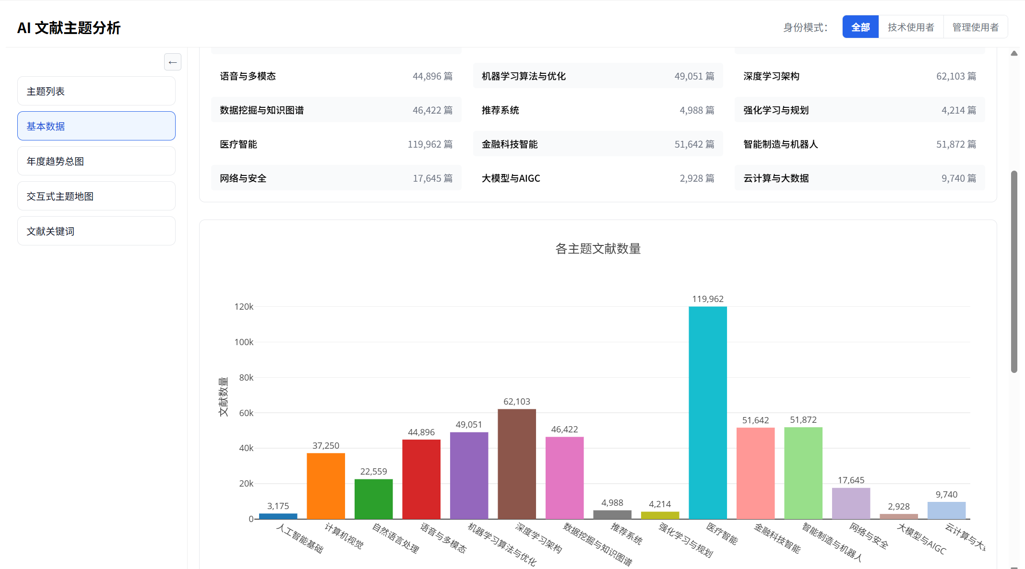
界面展示

Slide 16
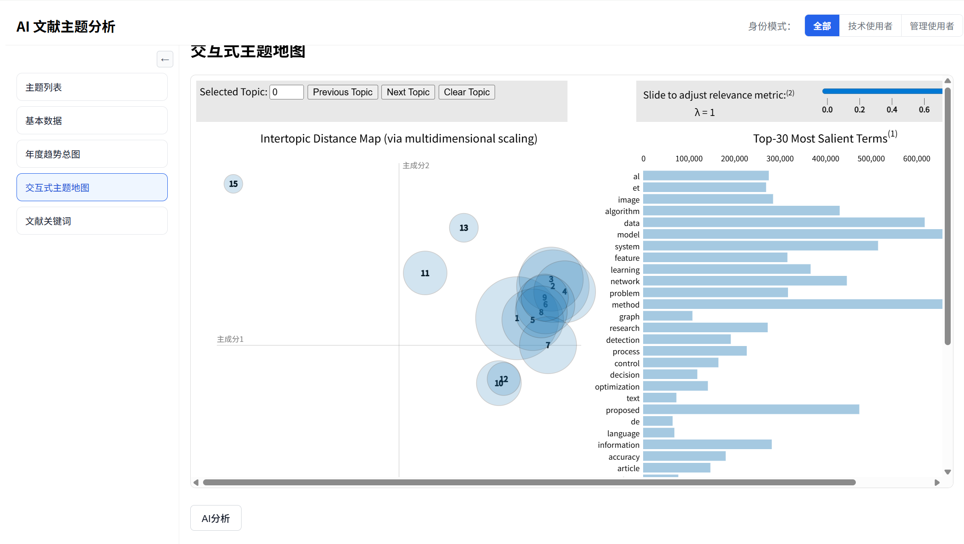
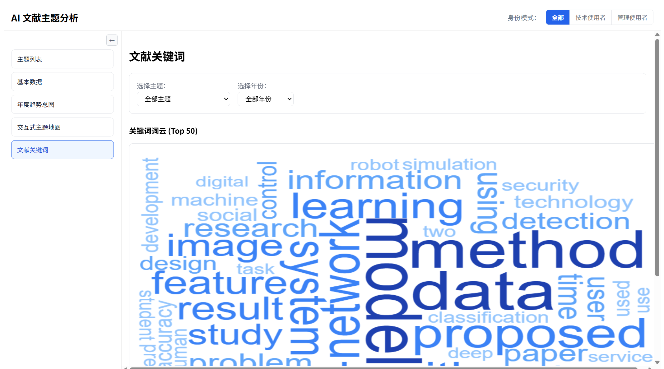
界面展示

Slide 17
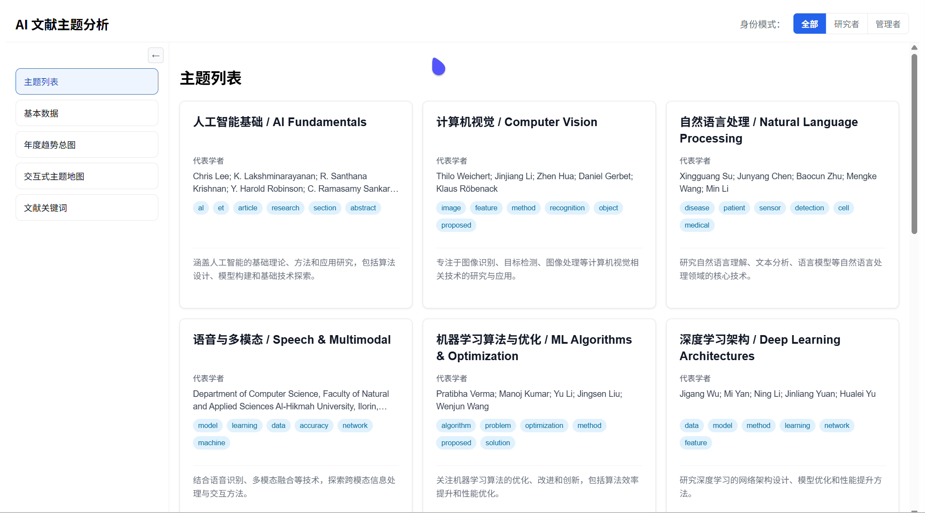
界面展示

Slide 18
未来展望
添加分析参数
运用原文数据
人才-机构关系网
结构化数据中可用于分析的参数过少
对于文献的评判十分片面
只能处理json类结构化数据
无法动态的添加数据
对于团队的领导者、决策者而言用处不大
1.寻找并使用分析参数更多的数据
2.建立对于被引用次数、下载次数等多方面的分析依据
1.使该系统能够读取并处理非结构化的论文数据
2.可以随时随地动态添加数据并修改展示图标
1.建立主题、学者、机构三者相关联的数据库
2.使用者可以通过查询辅助决策，例如找某一领域的学者或机构合作

Slide 19
感谢观看

